Slide 1
স্বাগতম

Slide 2
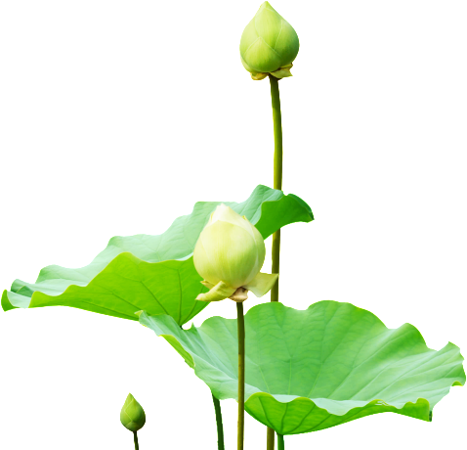
শিক্ষক পরিচিতি
সম্পা রানী দাশ
সহকারী শিক্ষক
সাতকরাকান্দি সরকারি প্রাথমিক বিদ্যালয়
বড়লেখা,মৌলভীবাজার।

Slide 3
পাঠ পরিচিতি
শ্রেণি : তৃতীয়
বিষয় : বাংলা
পাঠের শিরোনাম : আমাদের গ্রাম
পাঠ্যাংশ : আমাদের ছোট ……সদা মোরা ডরি।
সময় : ৪০ মিনিট

Slide 4
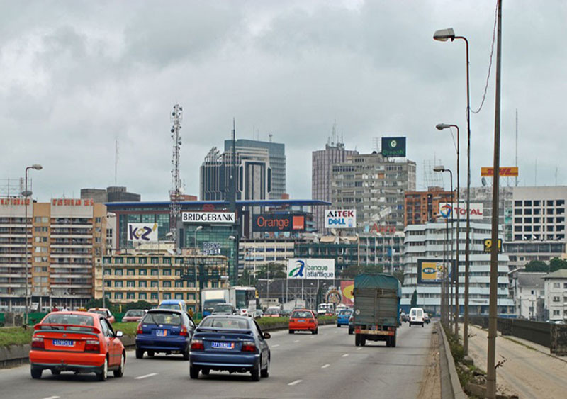
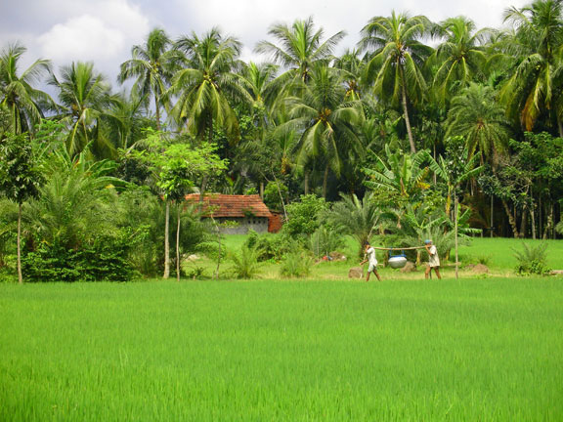
এই ছবিটিতে তোমরা কী দেখতে পাচ্ছ ?
১ম ও ২য় ছবি মধ্যে কোন তফাৎ আছে কী ?

Slide 5
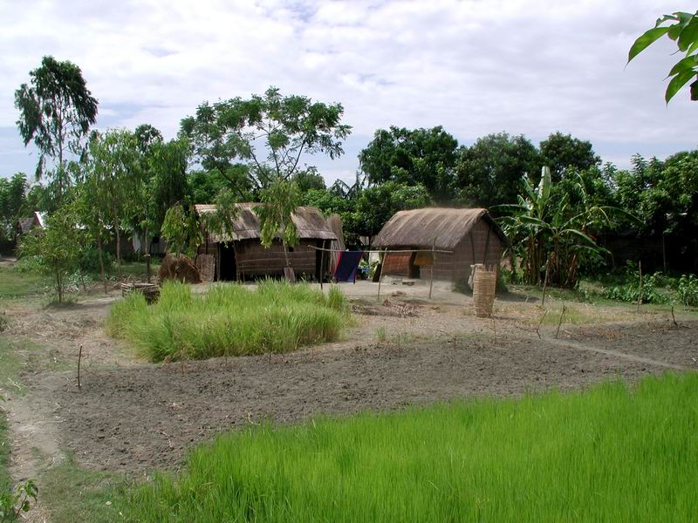
আমাদের আজকের পাঠ
আমাদের গ্রাম
বন্দে আলী মিঞা

Slide 6
শিখনফল
এই পাঠ শেষে শিক্ষার্থীরা-
2.1.2 কবিতা শুনে বুঝতে পারবে ।
১.৩.২ প্রশ্ন করতে ও উত্তর দিতে পারবে।
২.1.3 পাঠ্যবইয়ের কবিতা শ্রবণযোগ্য স্বরে আবৃত্তি করতে পারবে
2.2.2 প্রমিত উচ্চারণে কবিতা আবৃত্তি করতে পারবে।

Slide 7
চলো আমরা একটি ভিডিও দেখি

Slide 8
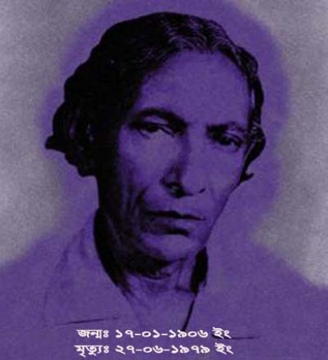
কবি পরিচিতি
পুরস্কারঃ
১৯৬২ সালে বাংলা একাডেমী পুরস্কার লাভ করেন।
জন্মঃ
১৯০৬ সালে পাবনা জেলার রাঁধানগর গ্রামে
গ্রন্থসমূহঃ
ময়নামতির চর, অনুরাগ, কামাল আতার্তুক ,ছোটদের নজরুল ইত্যাদি।
মৃত্যুঃ
১৯৭৯ সালে রাজশাহীতে মৃত্যু বরণ করেন।
বন্দে আলী মিঞা

Slide 9
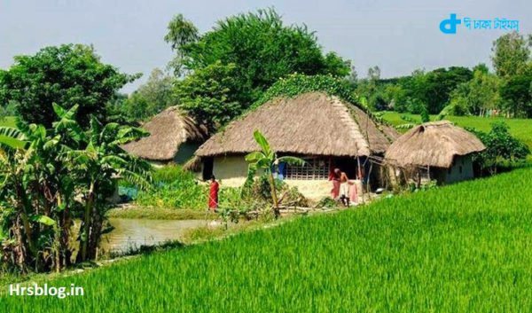
আমাদের ছোট গাঁয়ে ছোট ছোট ঘর

Slide 10
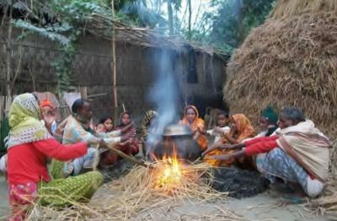
থাকি সেথা সবে মিলে নাহি কেহ পর।

Slide 11
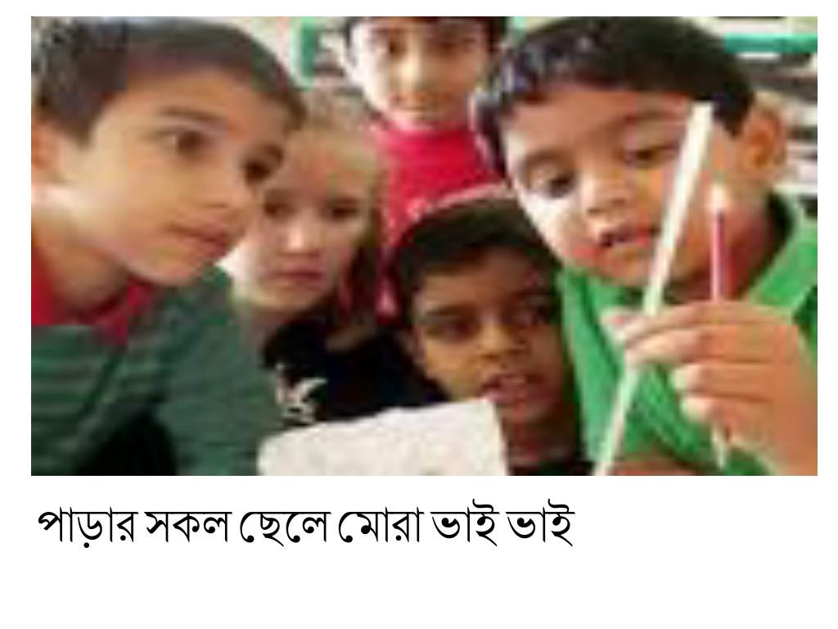

Slide 12
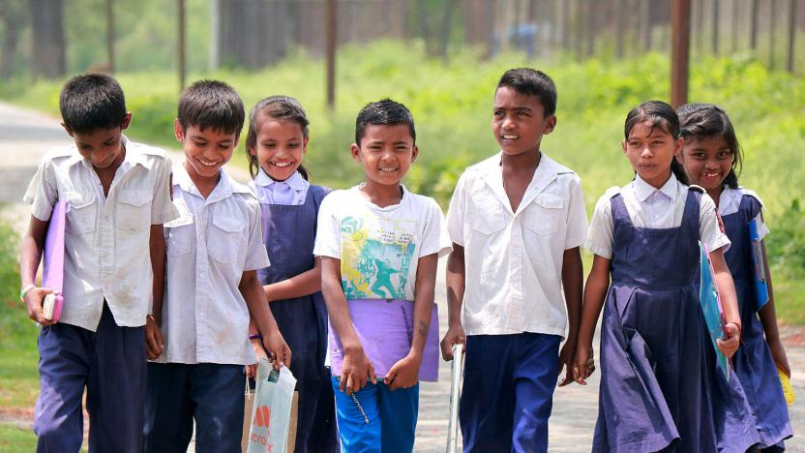
একসাথে খেলি আর পাঠশালে যাই।

Slide 13
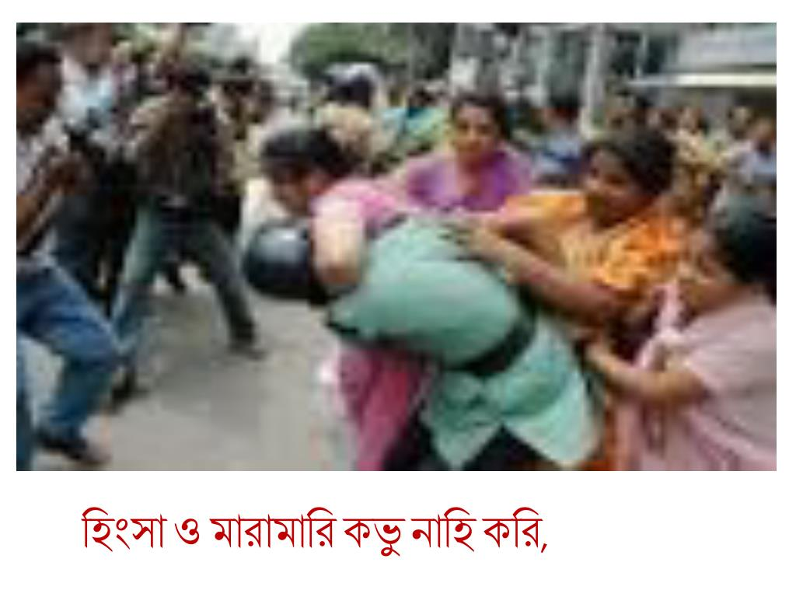

Slide 14
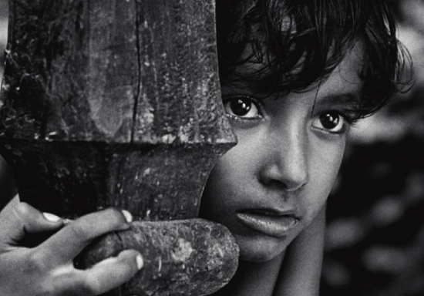
পিতা-মাতা গুরুজনে সদা মোরা ডরি।

Slide 15
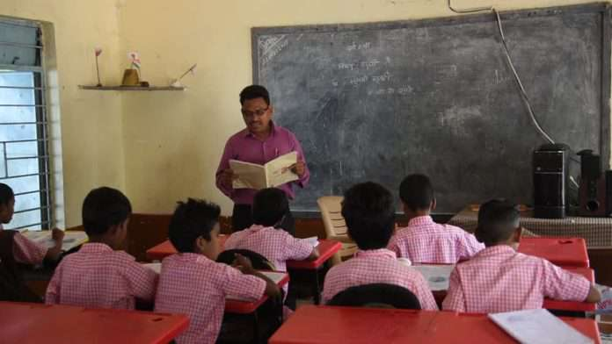
শিক্ষকের আবৃত্তি
ও
পাঠ্যাংশ আলোচনা

Slide 16
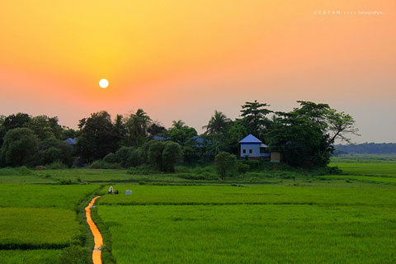
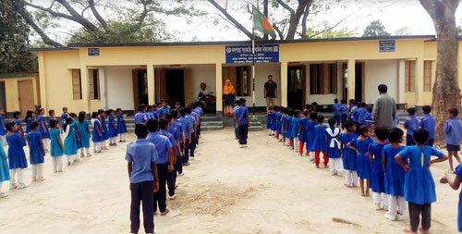
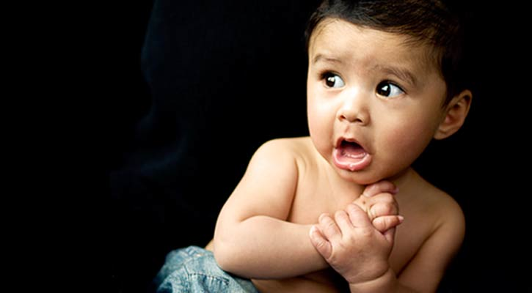
ছবির সাহায্যে নতুন শব্দ শিখি এবং বাক্যে প্রয়োগ করি
গ্রাম
গাঁ
আমাদের গাঁ টি খুব সুন্দর।
পাঠশালা
বিদ্যালয়
আমি রোজ পাঠশালায় যাই।
ডরি
ভয় করি
সাহসীরা কখনও ডরে না।

Slide 17
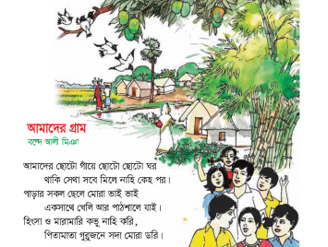
পাঠ্য বইয়ের সাথে সংযোগ স্থাপন- পৃষ্ঠা নং- ৫৯
শিক্ষার্থীর আবৃত্তি ও প্রমিত উচ্চারণে অনুশীলন

Slide 18
একক কাজ
১০ মিনিট
কবিতাংশটি সাজিয়ে খাতায় লিখে আবৃত্তি কর:
এক সাথে খেলি আর পাঠশালে যাই।
থাকি সেথা সবে মিলে নাহি কেহ পর।
হিংসা ও মারামারি কভু নাহি করি,
পাড়ার সকল ছেলে মোরা ভাই ভাই
আমাদের ছোট গাঁয়ে ছোট ছোট ঘর
পিতা-মাতা গুরুজনে সদা মোরা ডরি।

Slide 19
জোড়ায় কাজ ৫ মিনিট
ডান পাশের উপযুক্ত শব্দগুলো দিয়ে বাম পাশের বাক্যগুলো পূরণ কর;
শব্দ
বাক্য
সেথা
এ…...…কাজ করতে নেই।
কিরণে
সেকাল শিশুদের পড়ার জন্য …...… ছিল।
পাঠশালা
চাঁদের...............চারদিক আলোকিত।
হেন
থাকি.........সবে মিলে নাহি কেহ পর ।

Slide 20
মূল্যায়ন
সঠিক উত্তরটিতে (∙) টিক চিহ্ন দাও ও সঠিক শব্দটি বোর্ডে এসে লেখঃ
১ . গাঁয়ের ঘরগুলো দেখতে কেমন?
∙
(ঘ) আধা পাকা
(ক) ভাঙ্গাচোরা
(খ) ছোট ছোট
(গ) লম্বা-চওড়া
২. ‘ হিংসা’ শব্দের সমার্থক শব্দ কী ?
∙
(ক) হিংসুক
(খ) অপকার
(গ) হিংসিত
(ঘ) হিংসালো
৩. গাঁয়ের সব লোক কীভাবে বাস করে ?
(ক) মারামারি করে
(খ) হিংসা করে
∙
(ঘ) একাকী
(গ) মিলে মিশে

Slide 21
মূল্যায়ন
এক কথায় উত্তর দাওঃ
(ক) গ্রামের ছেলেরা এক সাথে কী করে?
(খ) আমাদের ছোট গ্রাম কার সমান?
(গ) গ্রামের লোকজন কীভাবে থাকে?
(ঘ) কবিতাটি কোন সম্পর্কে লেখা?

Slide 22
দলগত অনুশীলন
নিচের অনুচ্ছেদটি মনোযোগ দিয়ে পড়। কবিতাংশে ব্যবহার হয়েছে এমন কয়েকটি শব্দ অনুচ্ছেদটিতে রয়েছে, সেগুলো খুঁজে বের করে নোট বুকে লেখ
নানা আকৃতির ঘুড়ি।ছোট, বড়, মাঝারি বিভিন্ন আকৃতির ঘুড়িতে পুরো আকাশ যেন ছেয়ে আছে। সেগুলোর উপর রোদ পড়ে ঝিকমিক করছে। পাড়ার সকল ছেলেরা আজ একসাথে ঘুড়ি উৎসবে মেতেছে। আকাশটা যেন ঘুড়ির রাজ্যে পরিণত হয়েছে।
ছোট
পাড়ার
সকল
ছেলেরা
একসাথে

Slide 23
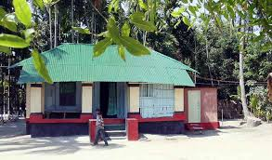
বাড়ির কাজ
তোমার নিজের গ্রাম সম্পর্কে ৫টি বাক্য লেখ।

Slide 24
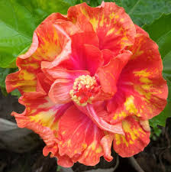
ধন্যবাদ

